Slide 1
Стань гражданином
Рабочая программа внеурочной деятельности Зиновичева Е.Г.,
Шошина Е.Н.

Slide 2
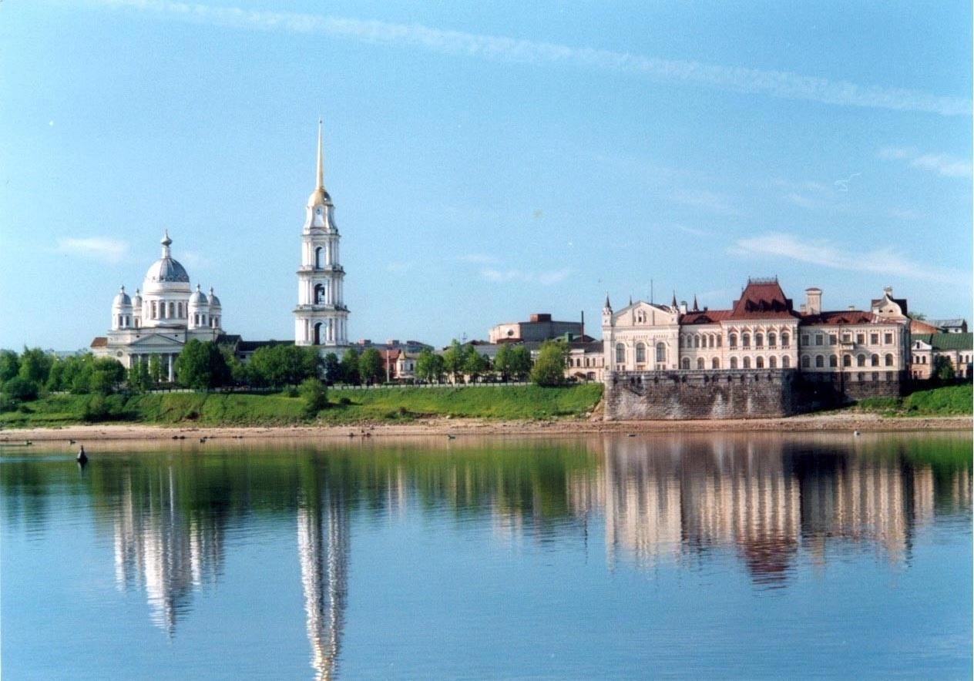
Актуальность программы состоит в том, что возникла необходимость в воспитание активной гражданской позиции. Именно с любви к своей малой родине, к родному краю, где человек родился и вырос, и начинается формирование любви к своей стране, воспитание патриота, хозяина своей земли.

Slide 3
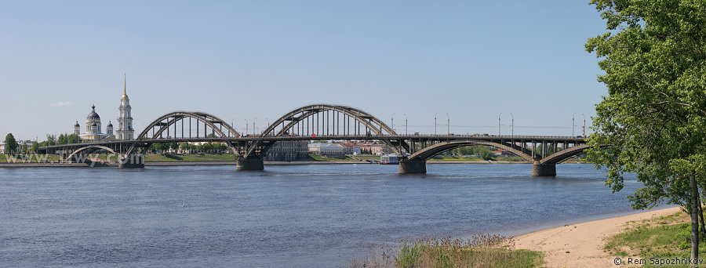
Цели программы:
формирование толерантного сознания учащихся, улучшение социально-психологического климата классного коллектива;
создание условий для воспитания физически и нравственно здорового, социально адаптированного, самостоятельного гражданина России;
формирование потребности в активном освоении социума и повышение культурного уровня школьников.

Slide 4
Для достижения поставленных целей решаются следующие задачи:
образовательные: расширение и углубление знаний учащихся по истории родного города и края;
развивающие: приобщение школьников к поисково-исследовательской, творческой деятельности, самостоятельному получению знаний на основе сбора и изучению краеведческого материала; развитие самостоятельности и инициативы, познавательного интереса учеников к изучению истории, развитие культуры речи и увеличение словарного запаса;
воспитательные: воспитание у учащихся уважения к историческому прошлому своего народа, ответственности за судьбу родного края и страны; формирование толерантности, уважения к истории, культуре, традициям различных народов, активной жизненной позиции.

Slide 5
Количество часов: 34 часа.
Категории участников: учащиеся 7 класса.
Формы работы:
Программа предусматривает теоретические и практические занятия:
1) теоретические: беседы, викторины, самостоятельная работа. 2) практические: экскурсии, встречи, практикумы, работа с компьютером, другими информационными носителями, фотовыставки, упражнения на рефлексию.

